Slide 1



서울장신대학교 LMS학습자 매뉴얼

Slide 2
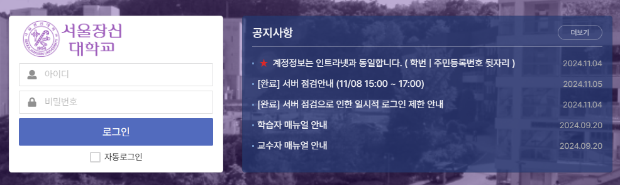
1. 로그인

Slide 3
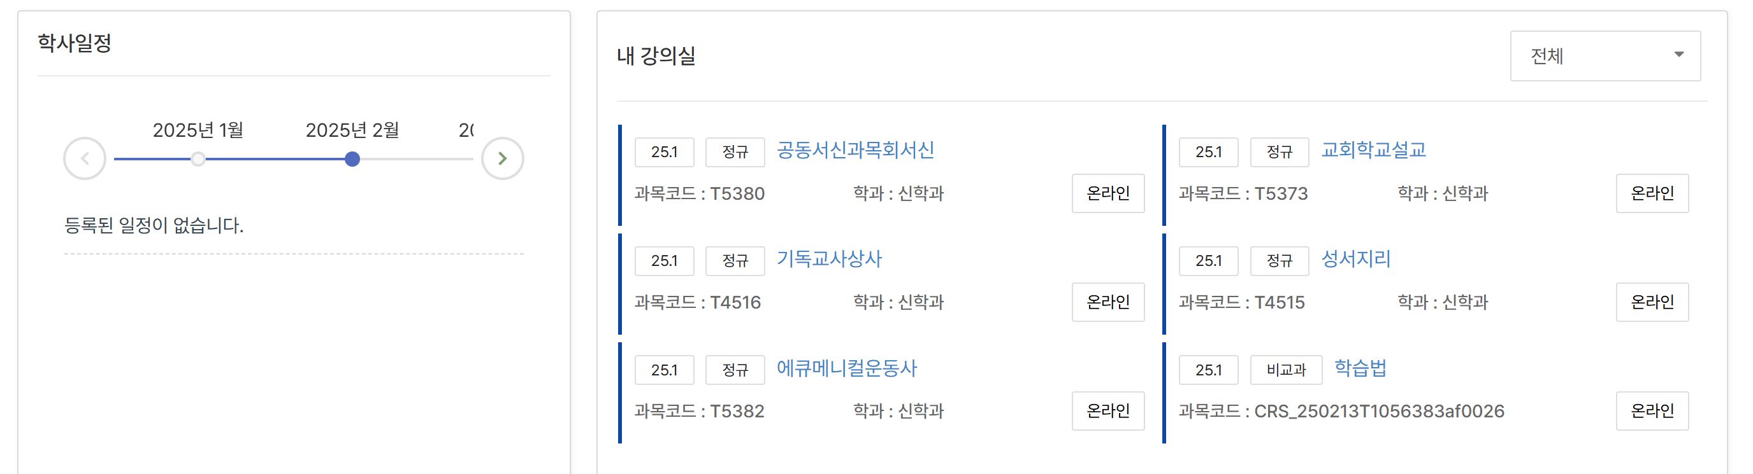
２. 온라인 강의실 접속
로그인 후 대시보드에 나오는 과목을 통해 강의실 접속 가능합니다.

Slide 4
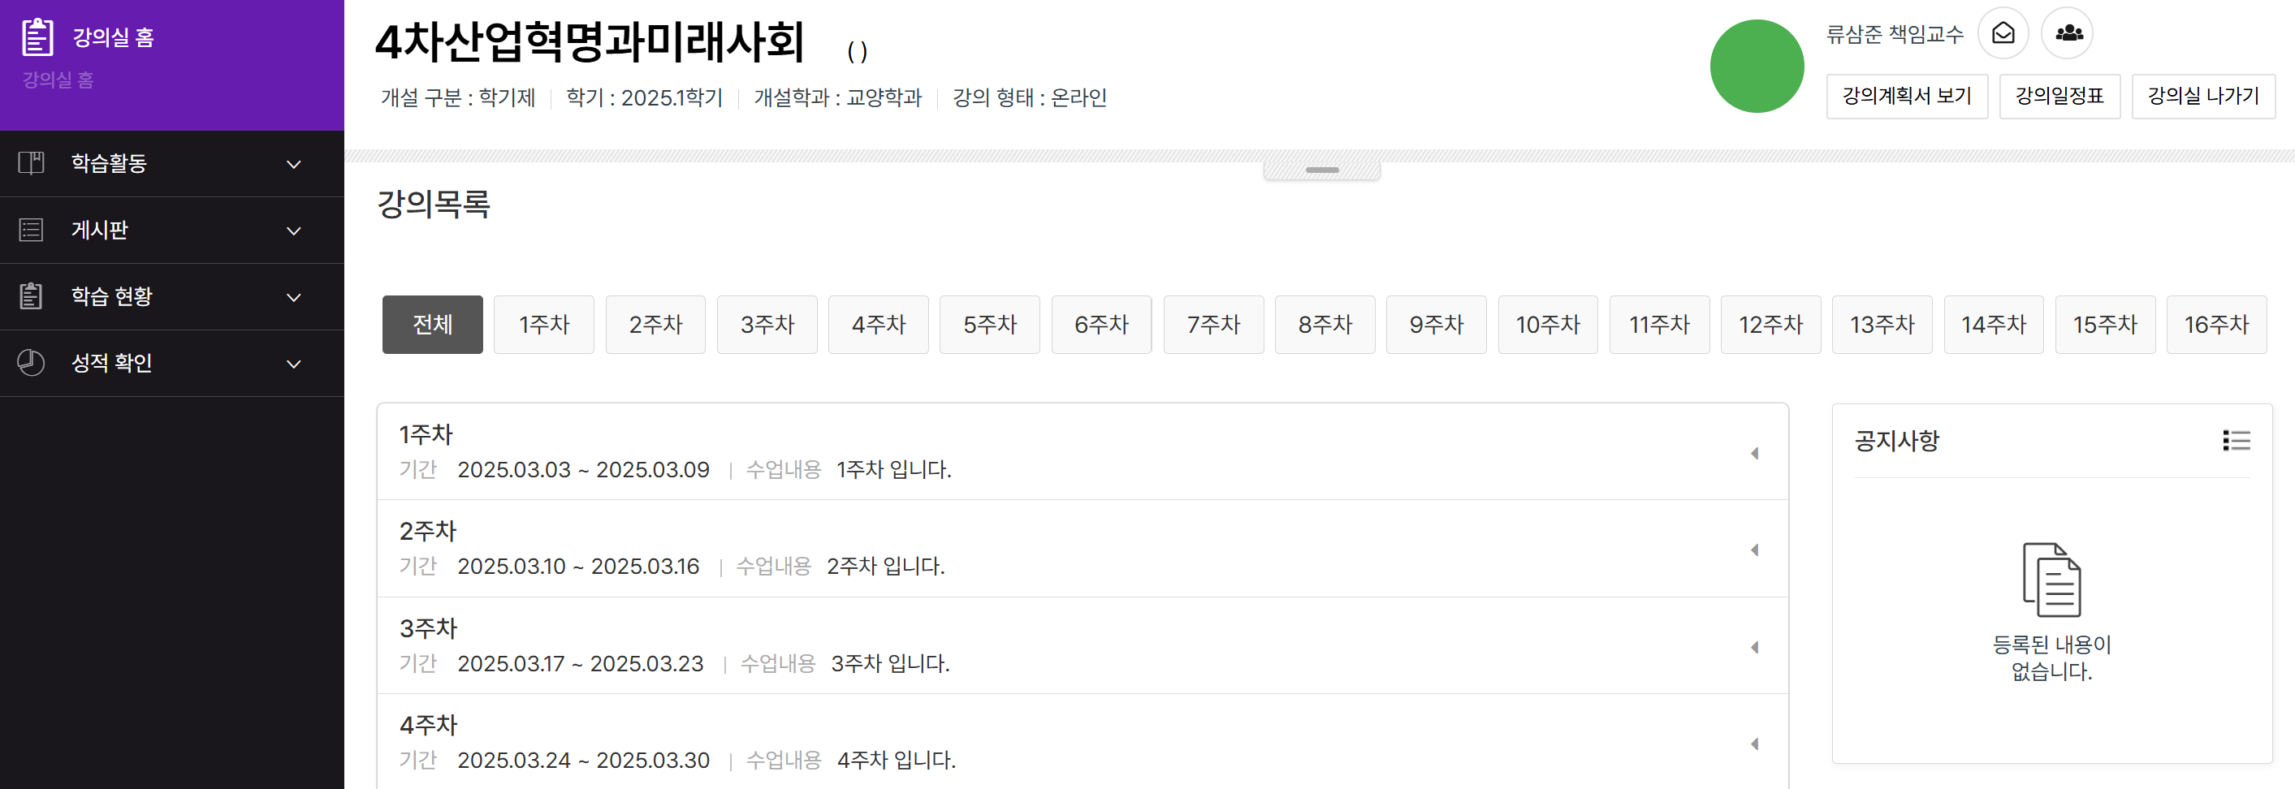
2.1 강의 수강
강의실에 들어 온 후 해당 주차에 생성된 학습요소 학습
해당주차 클릭 시 수업 강의실 내 대시보드에서 수업 확인 가능

Slide 5
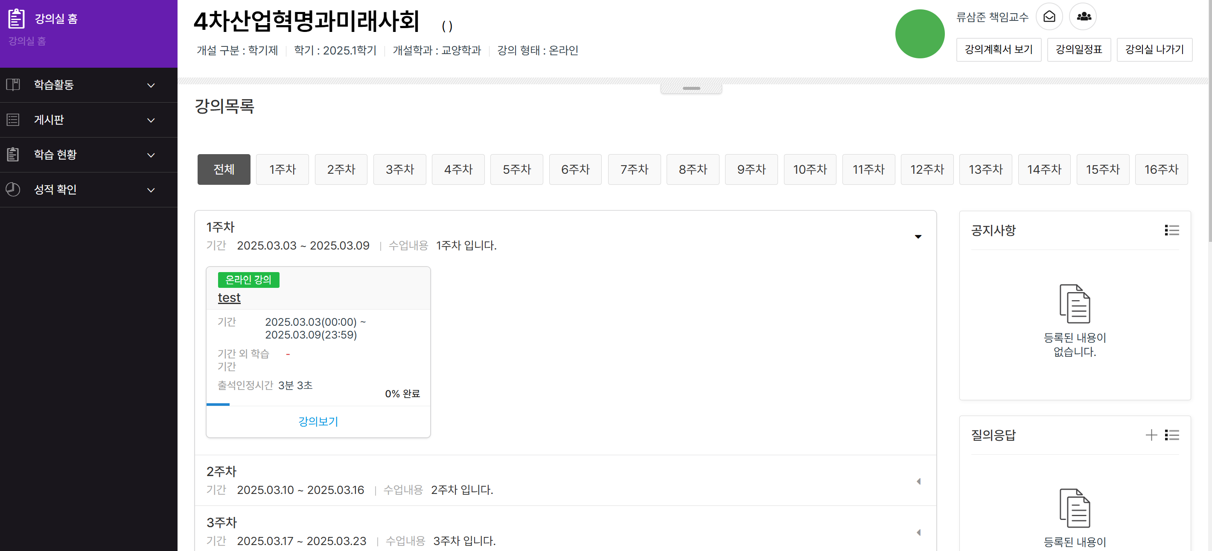
2.1 강의 수강
1. 강의실에 들어 온 후 해당 주차에 생성된 학습요소 학습
2. 기본적인 학습요소 선택은 위와 같으며,
추가 기능은 LMS 사이트 공지사항의 학습자 매뉴얼 참고해주시기 바랍니다.

Slide 6
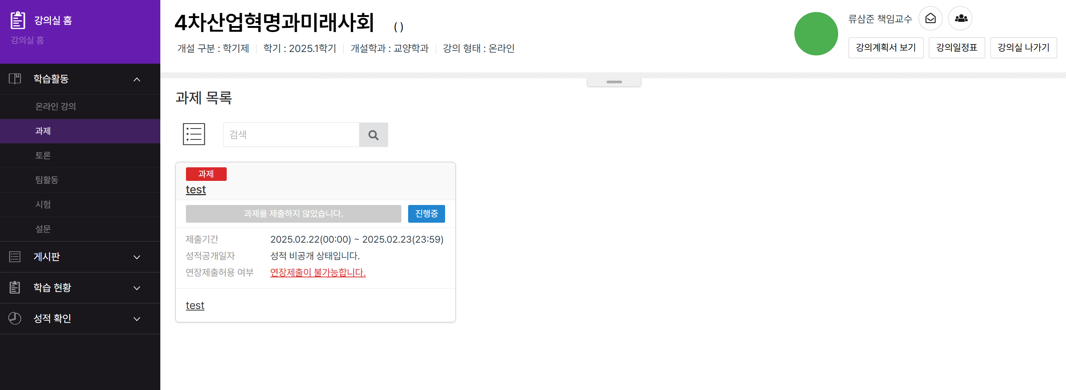
2.2 과제 제출
1. 과제 제출시 좌측 학습활동 과제 페이지 가서 제출
2. 기본적인 학습요소 선택은 위와 같으며,
추가 기능은 LMS 사이트 공지사항의 학습자 매뉴얼 참고해주시기 바랍니다.

Slide 7
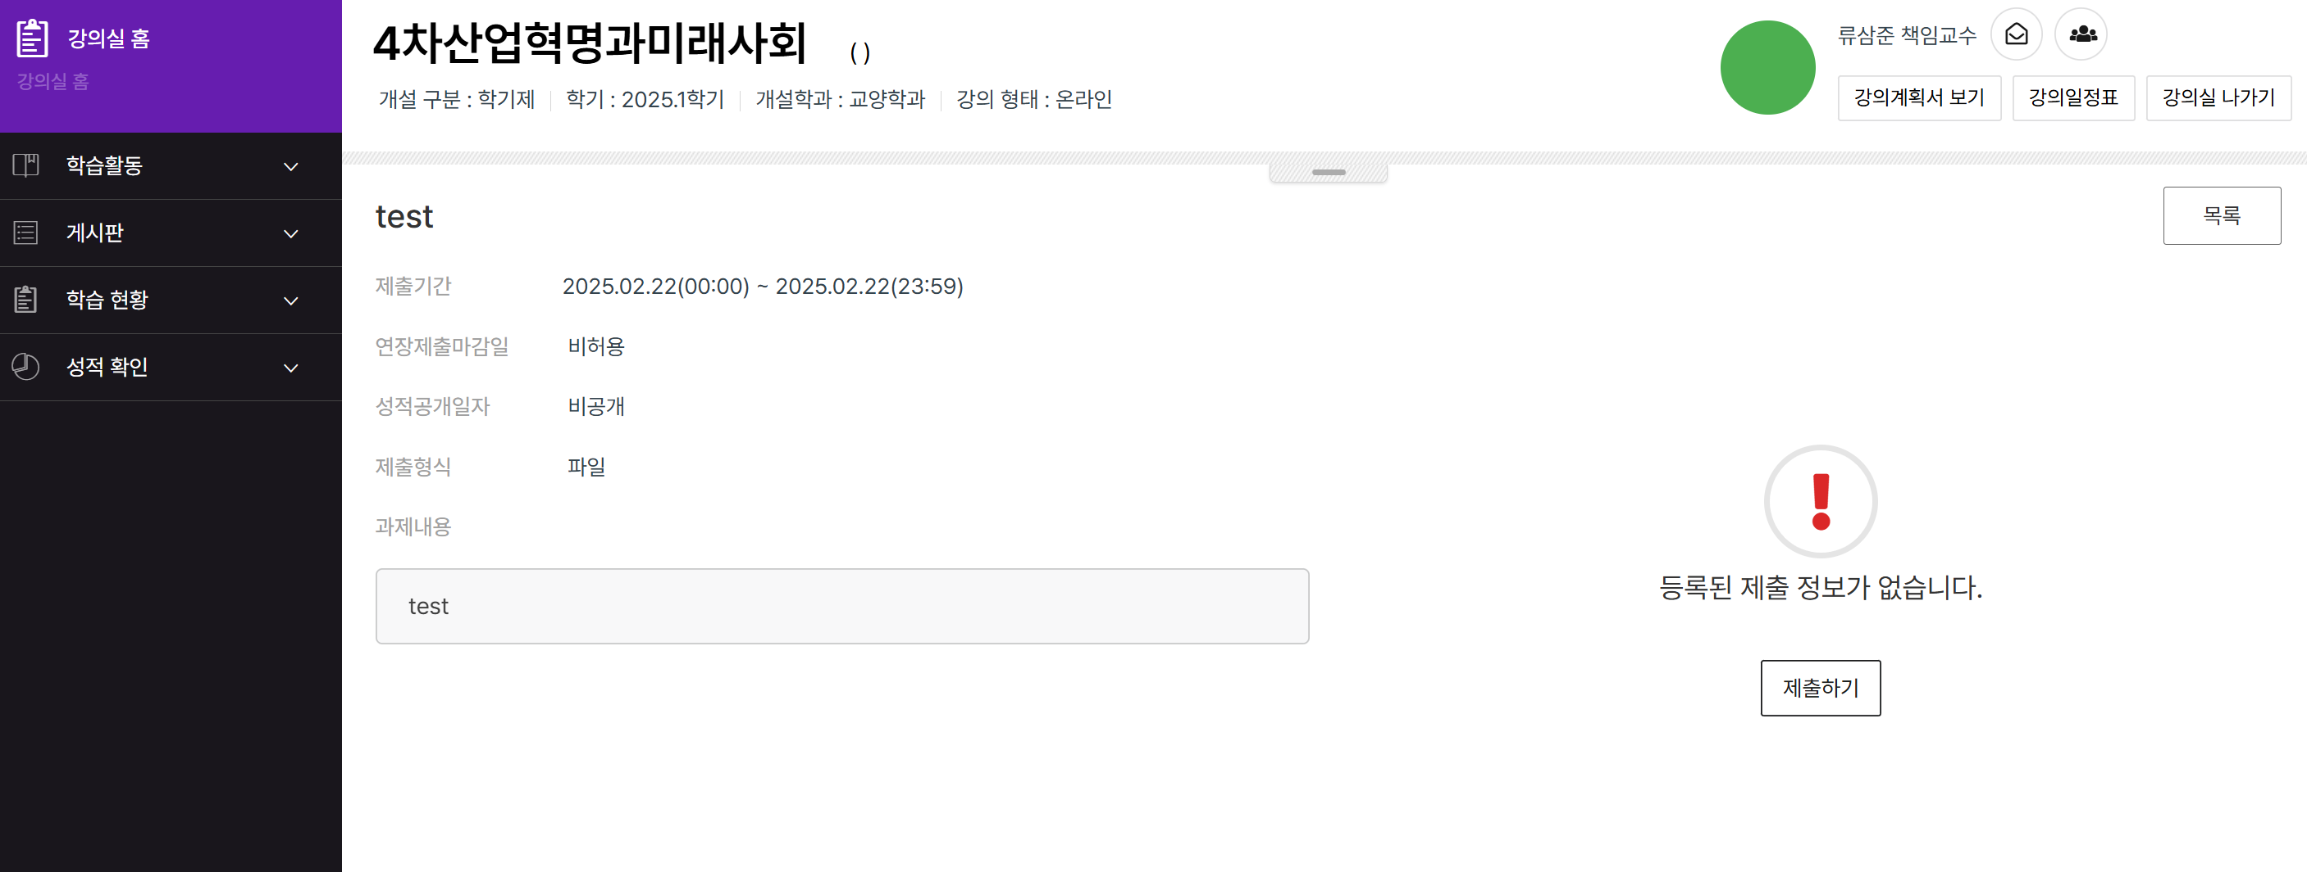
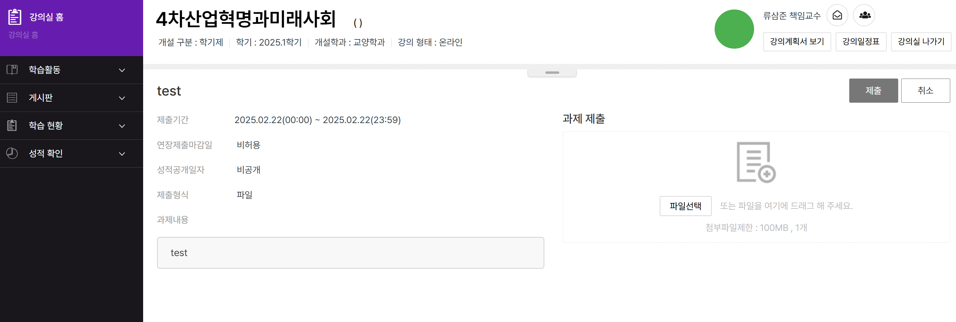
2.2 과제 제출
②
①
③
1. 해당과제 클릭하여 과제제출 페이지 접속
2. 제출하기 클릭하여 파일 첨부 후 제출

Slide 8
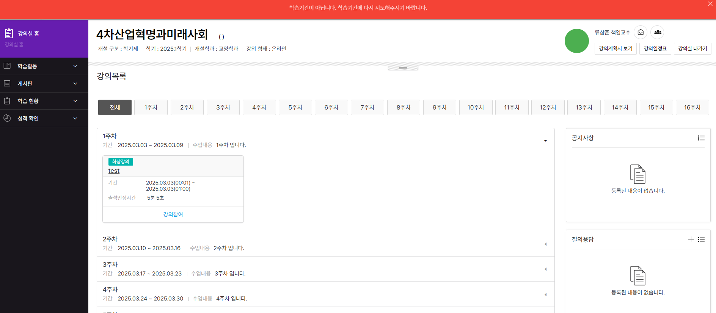
2.3 화상회의
강의참여를 통해 수업참여 가능
해당 수업 개설시 설정한 기간외엔 참여불가

Slide 9
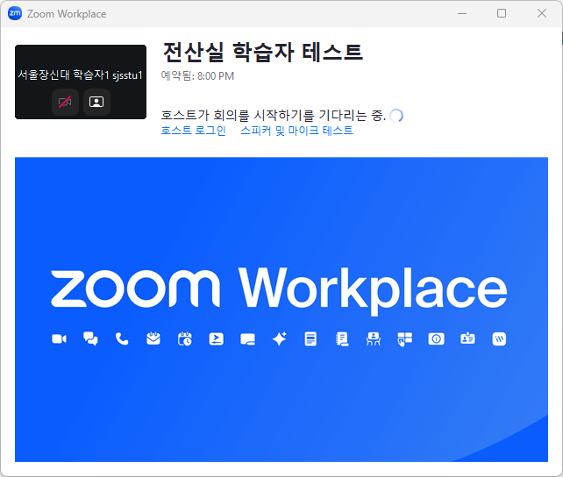
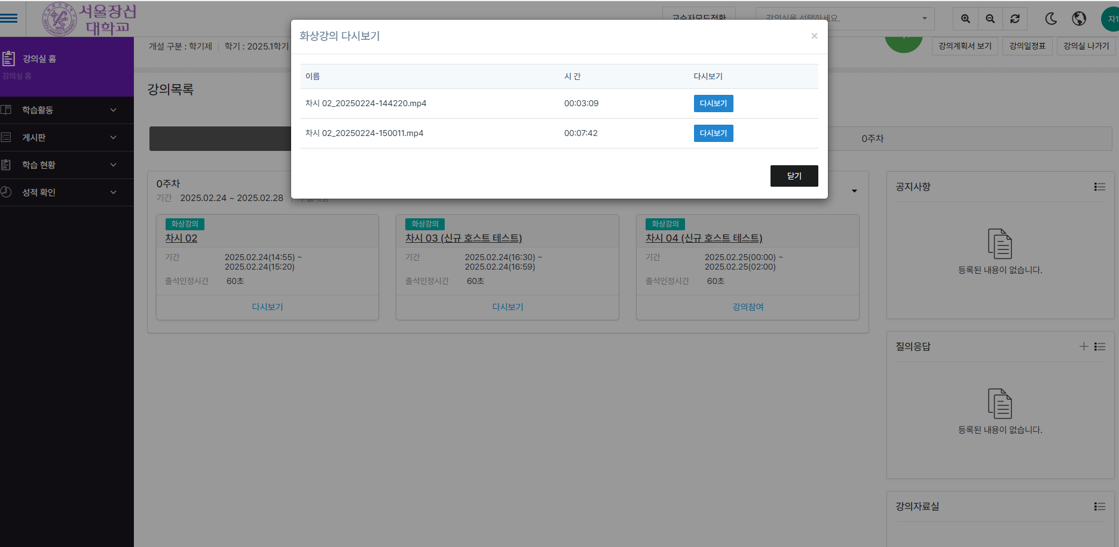
2.3 화상회의
시간이 되어도 교수님이 입장하지 않으면 입장불가
화상강의 종료 후 2주간 녹화영상 시청가능

Slide 10
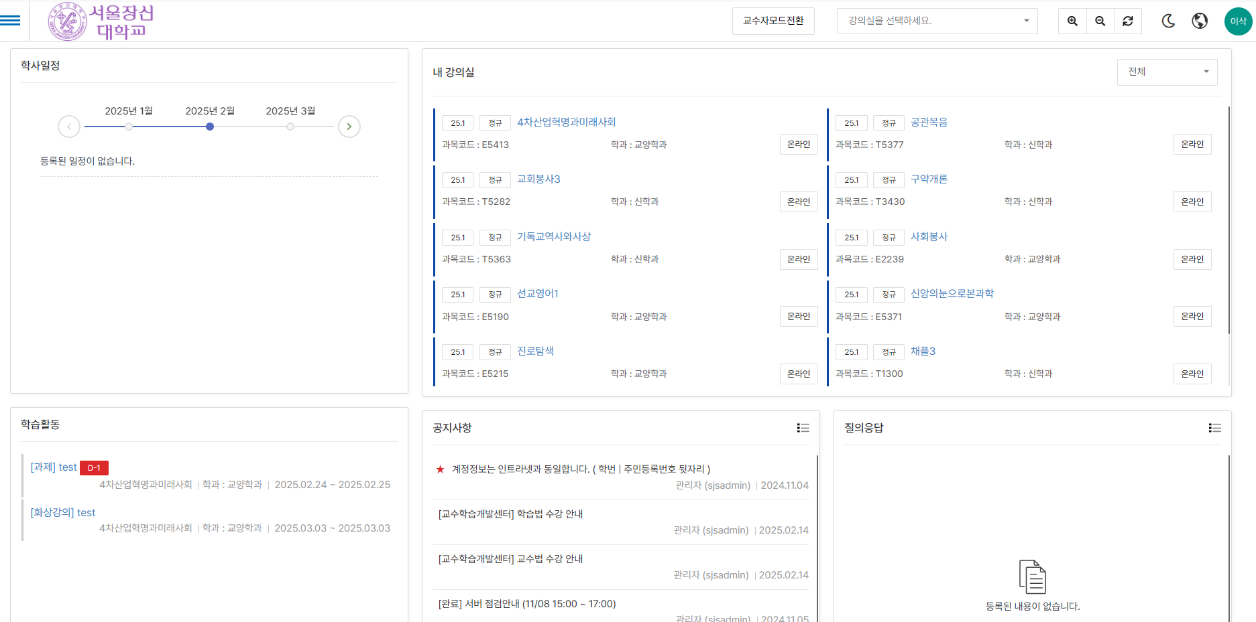
3. 학습자 예시
학습활동(과제, 강의, 토론 등) 대시보드 참고

Slide 11
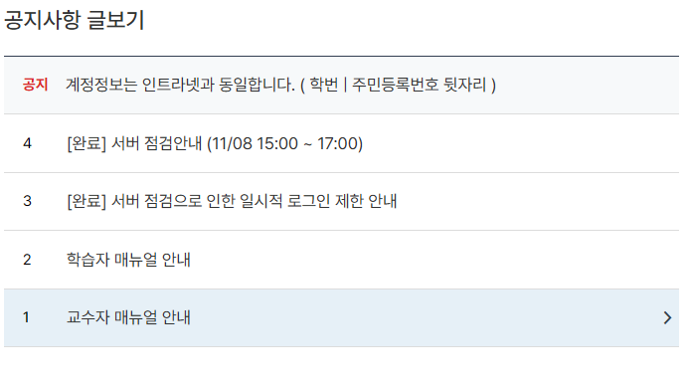
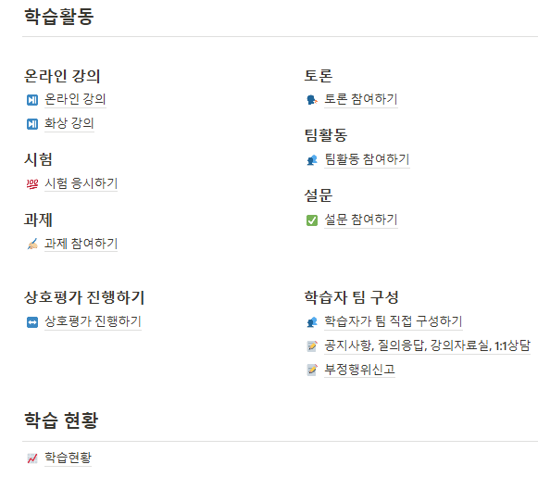
※ 상세 매뉴얼 안내 (LMS 공지사항)
LMS 공지사항에 상세매뉴얼 링크 첨부되있으며,
다양한 기능이 탑재되어 있으니 이용에 참고 바랍니다.

Slide 12
감사합니다

